Slide 1
Docker容器技术及其应用实践

Slide 2

业务变革和技术创新

Slide 3
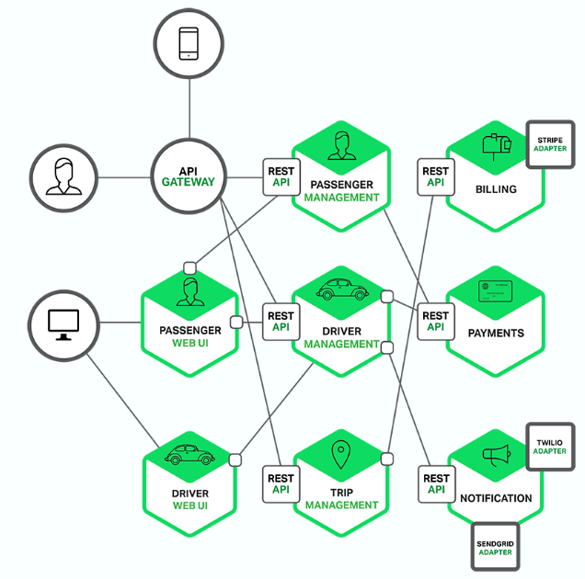

新的业务需求带来新的应用需求
分布式/微服务
超大并发
1天100次升级

Slide 4
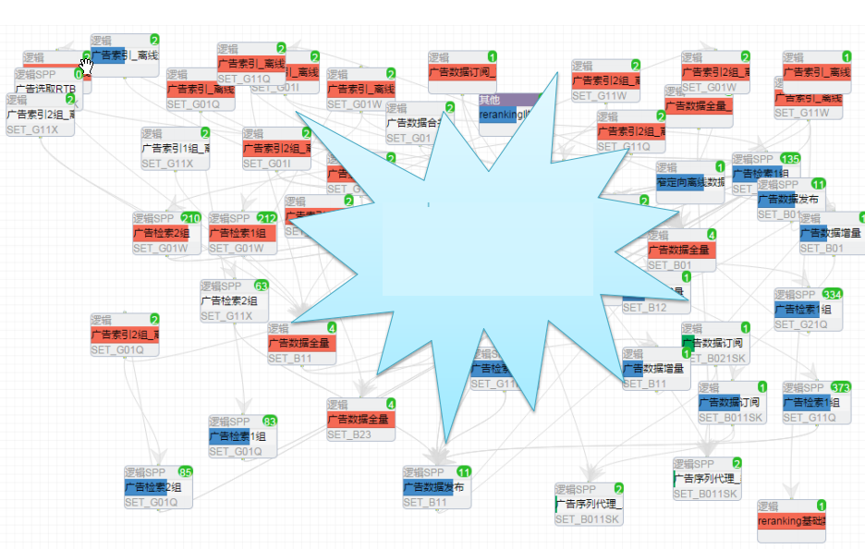
开发问题解决了，运维疯了

Slide 5

开发人员认为交付给运维人员的是…

Slide 6
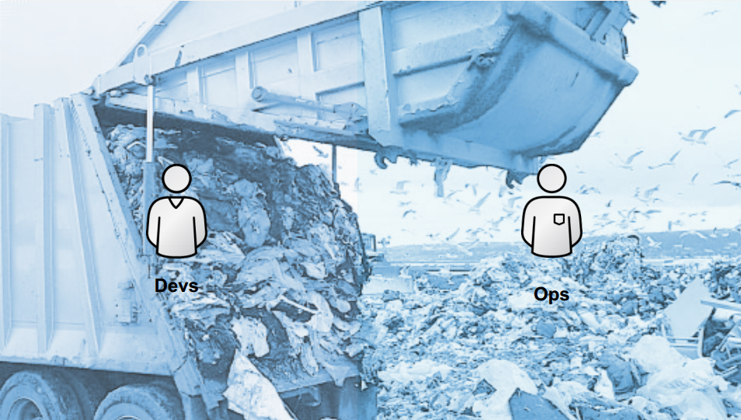
运维人员认为开发交付的是…

Slide 7
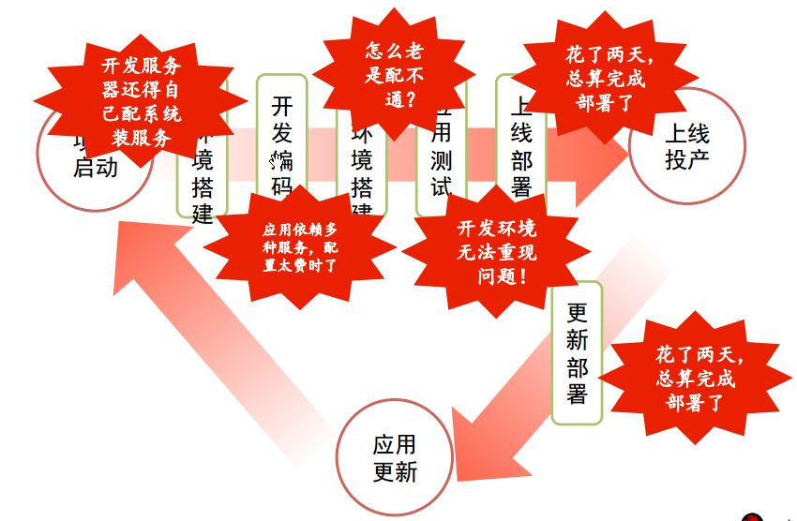
您需要解决从开发到运维的各种问题

Slide 8
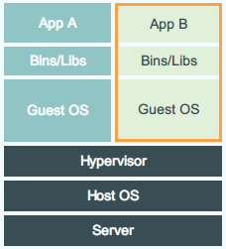
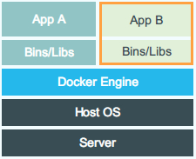
技术介绍：Docker容器
Docker：基于LXC的开源的应用容器引擎，抛弃传统虚拟化试图模拟完整机器的思路，而是以应用为单元进行封装隔离 ，是应用级的虚拟化技术
虚拟机
容器
Notes:
An Updated Performance Comparison of Virtual Machines and Linux Containers

Slide 9



容器让DevOps落地更简单
交付件标准化！
交付动作标准化！
又轻又快！

Slide 10
容器将应用和基础设施紧密联系在一起
应用
IT基础设施
分布式
微服务化
双向适应和配合
基础设施弹性
业务爆发式增长，业务突发
未来
业务发展
基础设施分布式
过去
业务再增长，需要扩容
资源升级、替换
单向要求和配合
业务增长，需要扩容
资源扩容，满配置
关键业务应用需求
采购应用要求的资源满足需求

Slide 11
容器在传统行业落地：先解决为谁服务的问题
属性 | 传统模式 | 敏捷模式/互联网模式
价值 | 稳定、可靠、经济 | 业务价值、客户体验
核心目标 | 降低成本、成本可预测；基于规格文档开发；可靠性、安全性、控制风险 | 弹性、效率；管理不确定性；验证、学习、试点
需求管理 | 计划和可预知的功能；已知的性能和容量需求； | 需求变更频繁，不明确；无法确定的性能和容量需求，需通过弹性来满足
变化频率 | 较少的、增量的改变 | 快速、经常的变化
技术来源 | 成熟的技术；成熟的供应商；长期合作 | 可能不成熟的技术；可能不成熟/小规模的供应商；可能短期合作
IOE
X86化、LAMP
基础设施
传统小型机、Oracle/DB2数据库、传统商业存储
X86化、分布式存储、软件定义网络、开源架构
流程化、半自动化
标准化、全自动化、DevOps
以流程为核心构建运维体系，以保障可用性为第一目标，逐步/稳健提升自动化水平
基础设施全面软件定义、服务化。构建PaaS平台支持云原生类应用。
运维体系
传统基础设施的纳管，小机虚拟化。云平台实现服务展示和纳管。
以标准化为基础，在遵从流程的基础上，实现全自动化，逐步推进DevOps等创新模式的落地

Slide 12
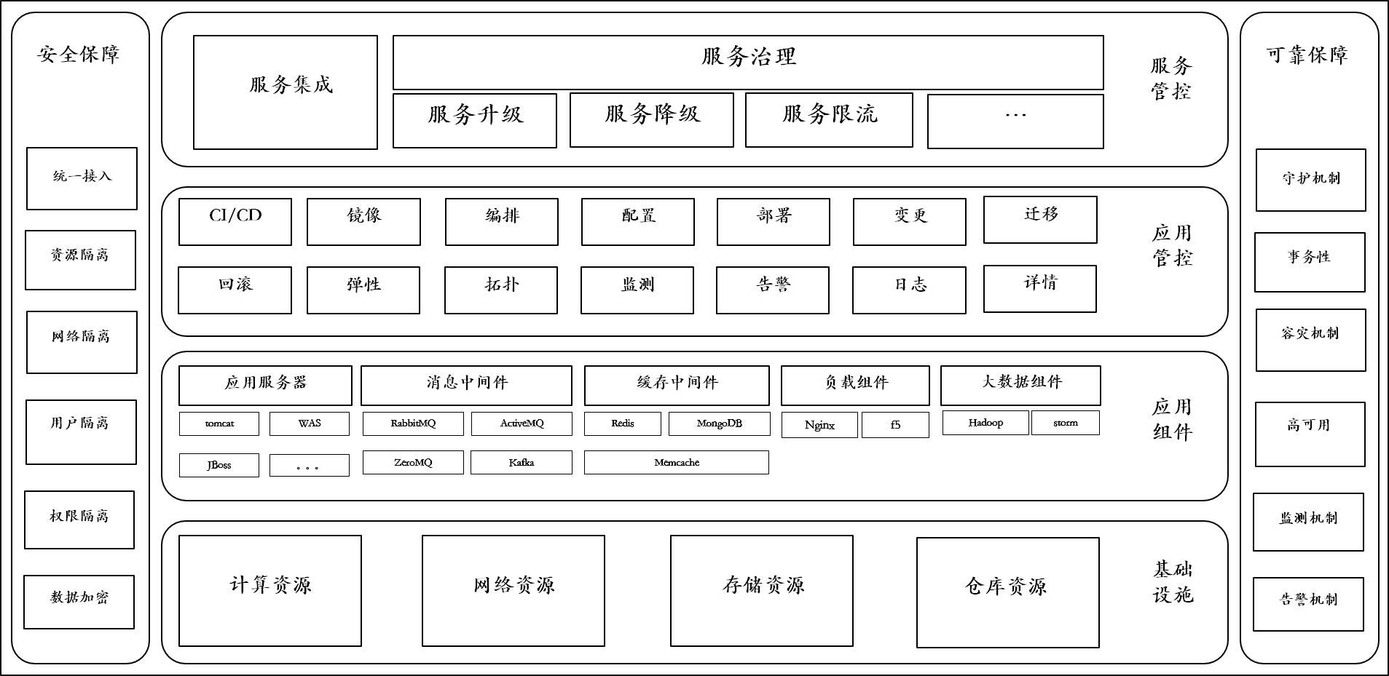
容器云平台：应用架构改造、容器化和应用管理并举
容器云平台：“应用视角”的基础设施平台

Slide 13
容器化的基础：应用架构改造
DNS服务
CDN服务
负载均衡
统一认证
API网关
分布式
应用
应用
服务化
无状态
服务注册
…
消息队列
分布式
服务框架
分布式
服务框架
云原生应用的核心特征
日志中心
配置中心
配置与
应用分离
自治
分布式缓存
数据库中间件
示例
数据库
Notes:
分布式应用的支撑中间件，参考了民生银行、浙江农信
分布式服务框架：如Dubbo等

Slide 14
容器化第一步：架构选型
应用需求
技术
成熟度
使用
成本
团队
能力
技术
趋势

Slide 15




DevOps：大象也会跳舞，开发运维一体突出敏捷性
Ng_013
F5_021
DB_632005_01
Ng_014

Slide 16
运行态管理：负载均衡、弹性伸缩与灰度发布
负载均衡器
负载均衡器
应用架构
v1
v1
v1
v1
v1
v1
v1
v2
v2
弹性伸缩
灰度发布
弹性伸缩
容器平台
dns
服务注册
lb
镜像仓库
容器运行环境
平台服务

Slide 17
可运维性：服务治理
构建服务调用链，支持故障定位、根因分析等功能
支持服务负载均衡与熔断保护，提高服务可用性
支持服务性能统计及可视化
支持服务编排，提供服务编排DSL语言
服务治理与跟踪管理
注册中心
多个优先级队列，请求具有默认优先级，可以通过配置改变请求的优先级
Your Code
Your Code
优先级队列1
获取服务端列表
REQ
REQ
REQ
REQ
REQ
REQ
REQ
REQ
REQ
HelloService.client
HelloService.client
Your Code
Hello.read()/write()
Hello.read()/write()
优先级队列2
REQ
REQ
REQ
REQ
REQ
REQ
REQ
REQ
REQ
HelloService.client
Your Code
Thrift-ext
Runtime
Thrift-ext
Runtime
Hello.read()/write()
HelloService.client
优先级队列n
REQ
REQ
REQ
REQ
REQ
REQ
REQ
REQ
REQ
TProtocol
Webservice
XML-RPC
TProtocol
Webservice
XML-RPC
根据服务端优先级，负载均衡流量
Thrift-ext
Runtime
Hello.read()/write()
TProtocol
Webservice
XML-RPC
管理端下发黑白名单，服务端请求安全秘钥等用于认证
Thrift-ext
Runtime
TProtocol
Webservice
XML-RPC
白名单：
1.xx.xx.xx.xx
2,xx.xx.xx.xx
3.xx.xx.xx.xx
黑名单：
1.xx.xx.xx.xx
2,xx.xx.xx.xx
3.xx.xx.xx.xx
安全配置
Notes:
当服务越来越多时，服务URL配置管理变得非常困难。
服务的调用量越来越大，服务的容量问题就暴露出来，这个服务需要多少机器支撑？什么时候该加机器？
服务间依赖关系变得错踪复杂，甚至分不清哪个应用要在哪个应用之前启动，架构师都不能完整的描述应用的架构关系。
服务提供方需要流控，当流程超标时，能拒绝部分请求，进行自我保护 。
消费者上线前和提供者约定《服务质量等级协定(SLA)》。
一个应用很重要，一个不那么重要，它们调用同一个服务，这个服务就应该向重要应用倾斜，而不是一视同仁。
敏感数据也都服务化了，安全问题开始变得重要，谁能调用该服务？如何授权？

Slide 18

案例：民生银行
访问集中/流量突发
部署效率
低
资源利
用率低
移动互联网应用
需快速更新
弹性不足
用户量大
2015年统计数据显示，19家直销银行上线，中国民生银行处于领先水平，具有快速增长的基础。
民生银行手机银行用户数已经超过1000万，直销银行用户超过400万
针对互联网金融创新，中国民生银行面临用户规模(用户快速发展)和灵活管理的挑战(以周为单位进行应用版本更新，访问突发性)

Slide 19
民生银行容器云系统架构
应用层
直销银行应用
系统
维护层
应用
部署层
持续集成
可视编排
自动部署
日志收集
应用
访问层
负载均衡+Web
负载均衡+Web
负载均衡+Web
系统监控
服务
协作层
ActiveMQ
消息分发
Dubbo
服务注册
维护规则
存储服务
zdal（分库分表+读写分离）
定时调度
服务
封装层
数据库
Redis
系统配置
容器集群管理平台
系统报表
资源
调度层
Docker
Openvswitch
资源
供给层
物理机/虚拟机

Slide 20


实施效果
一键极速部署：
自动、一键式、秒级应用部署，简单、快速
支持系统快速迭代升级：
基于DevOps理念和Docker技术，屏蔽开发和生产环境差别，快速响应市场需求，应对互联网金融竞争
银行的互联网+
弹性伸缩：定制弹性伸缩算法，应对互联网用户突发性特点
高可用-服务器会宕机，但业务不会掉线：
自动为宕机服务器上运行的容器重新分配资源，保障业务不掉线，可靠运行。
满足银行业要求的
高稳定性和可靠性
高性能：性能提升6倍
实现对物理资源、系统、应用的统一监控；资源预警机制
全局监控和预警：
实现对物理资源、系统、应用的统一监控；资源预警机制

Slide 21




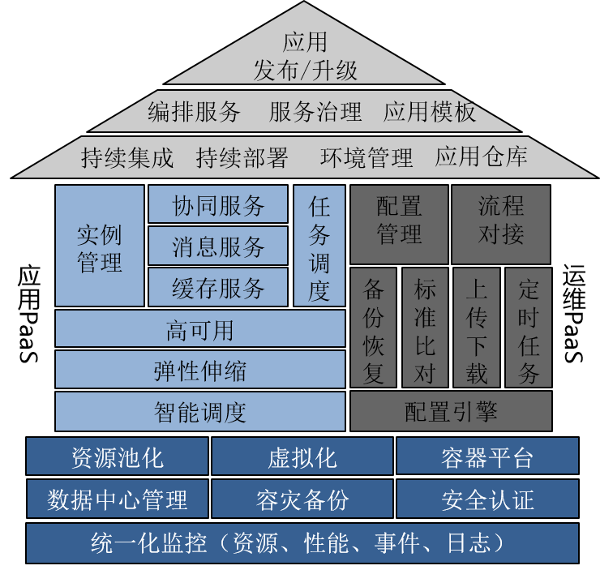









博云概况与产品技术定位
客户群体
产品体系
云资源平台：
云应用平台：
资源分配/回收
虚拟化资源池
容器&镜像仓库
组件&模板库
环境&引擎管理
应用编排
服务治理；
灰度发布；
持续部署；
苏州工业园区
云运维平台：
云运营平台：
监控&告警
配置/性能数据库；
配置自动化；
日志/故障数据库；
工单/流程平台；
容量规划/分析；
度量/优化；
服务目录/多租户；
博云概况
公司拥有博士3人、硕士15人，核心成员多来自于微软、IBM、华为、阿里巴巴、百度等一流企业
2015年公司和中国科学院软件研究所签署战略合作协议
中科院软件所魏俊研究员、中科院计算所包云岗研究员为公司资深技术顾问
拥有完善的研发、方案、实施、运维人才团队，提供覆盖金融云全链条业务的服务能力
具备私有云建设、PaaS平台构建、服务治理平台管理、云运维的全栈技术与解决方案能力
2016年度优秀云管理平台提供商-商业资讯机构
2016年中国IT用户满意度调查金融及政府行业国产PaaS用户推荐品牌-中国质量协会用户委员会
2015-2016年度全球创新产品奖-全球云计算大会
数据中心联盟高级会员
云计算开源产业联盟企业会员单位
红帽redhat合作伙伴
京东云渠道合作伙伴
技术优势：全链条金融云能力覆盖
市场地位：业界领先的PaaS产品/服务提供商

Slide 22





